Slide 1

A pedestrian's smile and drivers' behavior: When a smile increases careful driving
Cerema, Direction territoriale Ouest: Man, 9 rue René Viviani, BP 46223, 44262 Nantes cedex 2, France
期刊：Journal of Safety Research
指導教授：柳永青
學生：林姝廷

Slide 2

Introduction
在歐洲，每年超過8,000個行人死於道路意外，當中有25%是在過馬路時發生意外(AFC, 2009)
在法國，即使有交通法規，仍觀察到60%的駕駛不禮讓行人過馬路(APR, 1998)
2012年法國，近500名行人死於道路交通事故，近11,000人受傷，當中有50%是在過馬路時發生意外(ONISR, 2013)

Slide 3
Introduction
研究發現，在談判時微笑的人比面無表情的人其看法更讓人相信。(Scharlemann, Eckel, Kacelnick, & Wilson, 2001)
研究發現，百貨公司站在電梯附近且面帶微笑的女性會比沒有微笑接受到更多的幫忙(詢問哪層樓有賣傘)，表示主動幫助別人的行為受到微笑影響(Solomon et al. ,1981)
研究進行了現場實驗，在街上觀察路人是否會幫一個磁碟片掉的陌生人，結果發現，陌生人的微笑會讓人有幫助的行為(Guéguen ,2003)

Slide 4
Introduction
研究評估了路人目光對於迎面而來駕駛停車行為的影響，結果表示注視的目光增加了駕駛停車的次數，駕駛明顯被路人的非語言訊息所影響(Guéguen, 2015)

Slide 5
Research questions
微笑是否可以影響其他駕駛相關的行為。
一共進行三個實驗。
第一、第二個實驗：研究微笑如何影響駕駛決定停車給行人通過馬路的行為。
第三個實驗：研究微笑如何影響駕駛的速度。

Slide 6

Experiment 1-Method
受測者：
1600位駕駛者(男：889、女：711)
年齡在20-70之間(看外表)
駕駛者開著自己的車
實驗地點位於法國西部沿岸靠近大西洋的鎮。
實驗時間在初夏晴天的下午2-5點進行。

Slide 7
Method
程序：
由兩位男性研究生和兩位女性研究生擔任研究助理，穿著年輕人的服飾(牛仔褲/T-shirt/運動鞋)。
站在行人穿越路口等待。在法國，行人穿越的路標是由數個白色條紋組成(250 × 50 cm)，並以50公分作為間隔，畫在路面上。
研究助理盯著目標車輛，並看著駕駛的臉，研究助理呈現面無表情，同時另一位研究助理看著駕駛微笑，當駕駛停車，研究助理就穿越街道，並走10秒。
最後，他/她回到了同一地點重複上述步驟，一共要測試10位駕駛，實驗條件順序(笑或不笑)是隨機的。且不是所有行人穿越馬路都有紅綠燈的，地點也是隨機的。

Slide 8

Results and discussion
在實驗條件下(笑或不笑)，研究顯示50.1%駕駛沒有停車，在先前的研究(APR, 1998)為60%，差異統計是顯著的(z = 7.92, p <0.001)。
當中的差異解釋為： 1998年研究是透過詢問路人(駕駛沒停車的次數)做為評估。在我們的研究中，駕駛沒停車的次數則實際進行測定。
使用設計2(駕駛性別)*2(實驗條件)矩陣來進行了對數線性分析，駕駛(停或不停)作為因變量。
研究實驗條件時，發現顯著影響(χ2 (1) = 26.54, p < .001,r = .13)，顯示駕駛停車的頻率研究助理微笑(62.9%)勝過助理面無表情(50.1%)。
研究助理性別時，發現顯著影響(χ2 (1)=29.76, p < .001, r=.14)，顯示駕駛更常因為女研究助理而停車(63.3%)勝過男研究助理(49.8%)。
研究駕駛性別時，發現顯著影響 (χ2 (1)=3.45, p=.063, r=.05)，女性駕駛(59.1%)會比男性駕駛(54.4%)更常停車。
研究助理性別和駕駛性別之間的交互(χ2 (1) = 12.62, p < .001, r = .09)，可見男駕駛對於女研究助理(65.3%)比較常停車，而對男研究助理只有(44.7%)。然而在女性駕駛身上，沒有顯著差異(χ2 (1) =1.18, p = .277, r = .04) 。

Slide 9
Experiment 2-Method
受測者：
1200位駕駛者(男：672、女：528)
年齡在20-60之間(看外表)
駕駛者開著自己的車
實驗地點位於法國西部沿岸靠近大西洋的鎮。
實驗時間在初夏晴天的上午10-11:30及下午2-4點進行。
限速30km/h，單一車道。
Notes:
限速30km/hr(每小時20英哩/1哩=1.609344公里)且為單一車道single driving lane。

Slide 10
Method
程序：
由兩位男性研究生和兩位女性研究生擔任研究助理，穿著年輕人的服飾(牛仔褲/T-shirt/運動鞋)。
研究助理盯著目標車輛，並看著駕駛的臉，研究助理呈現面無表情，同時另一位研究助理看著駕駛微笑，當駕駛停車，研究助理就穿越街道。
最後，他/她回到了同一地點重複上述步驟，一共要測試10位駕駛，實驗條件順序(笑或不笑)是隨機的。
實驗條件的順序是隨機的，研究助理在四個不同的地點測試駕駛，研究助理站在非人行道的地方，區域發生的順序也是隨機的。
Notes:
5.1.2 程序
兩個男性研究生和兩個女性研究生擔任這次研究的助理，他們穿著年輕人的服飾(牛仔褲/T-shirt/運動鞋)。研究助理被指是走在人行道上，直到第一台車到達時，研究助理停下，盯著車上目標，看著駕駛的臉，並開始過馬路，但只是將一隻腳放在路邊。在控制條件下，研究助理被指示保持面無表情的表情，當在研究條件下，研究助理被指示要微笑。當駕駛停下，研究助理穿過馬路走在人行道上，直到車離開，最後他/她穿越街道回到原來的地方，並重複上述的步驟，研究助理被指示去測試10駕駛，然後改變實驗條件。實驗條件的順序是隨機的，四種不同的街道用來做為每一個研究助理在不同的地點測試駕駛，顯然，研究助理被告知不要站在靠近人行道的地方，區域發生的順序也是隨機的。

Slide 11
Results and discussion
進行對數線性分析矩陣2(駕駛性別)*2(研究助理性別)，使用駕駛停車的頻率作為因變量。
研究實驗條件時，有顯著影響(χ2 (1)=21.35, p < .001,r=.13)，研究助理微笑時，駕駛更常停車(28.5%)，甚過面無表情(17.3%)。
研究駕駛性別時，有顯著影響(χ2 (1) = 6.86, p = .009, r = .08)，女駕駛員(26.0%)比男駕駛員(20.4%)更常停車。
研究助理性別時，則沒有顯著影響(χ2 (1) = 2.08, p = .149, r = .04)。
交互分析得出研究助理性別和駕駛性別之間有顯著影響(χ2 (1) = 22.98, p < .001, r = .14)，顯示男性駕駛對於女性研究助理停車(26.9%)的頻率高於對於男性研究助理(13.5%) (χ2 (1) = 18.78, p b .001,r=.16)。女性駕駛，呈反向效果 (χ2 (1) = 5.90, p = .015, r = .10)，對於女性研究助理(22.0%)比對於男性研究助理(31.3%)少停車。
實驗結果，支持我們的假設：行人給駕駛微笑比不微笑，更容易導致駕駛停車。特別的是，即使是在駕駛沒有義務停車讓研究助理通過的路段，微笑的效果還是能運作。

Slide 12
Experiment 3-Method
受測者：
86位駕駛者(男：45、女：41)
年齡在20-60之間(看外表)
駕駛者開著自己的車
實驗地點位於法國西部沿岸靠近大西洋的鎮。
實驗時間在初夏晴天的上午10-11:30及下午2-4點進行。
限速30km/h，單一車道。
行人在沒有紅綠燈的情況下過馬路。
Notes:
(與實驗一和二不同的鎮)，實驗在進行在初冬情天的早上10-11:30和下午2-4點，為了更好安全，實驗在限速30km/hr(約一小時20英里)的道路上進行，且為單一車道，實驗中行人在沒有紅綠燈的情況下過馬路。

Slide 13
Method
程序：
一位女性研究生擔任研究助理，穿著年輕人的服飾(牛仔褲/T-shirt/運動鞋)。
研究助理盯著目標車輛，並看著駕駛的臉，研究助理呈現面無表情，同時另一位研究助理看著駕駛微笑，當駕駛停車，研究助理就穿越街道。
觀察員站在研究助理旁邊40M處，當駕駛到達此處時，開始計時，直到180M處按下暫停，記錄此時間。
Notes:
研究女學生擔任研究助理(跟前面兩個實驗不同)，穿著年輕人的服飾(牛仔褲/T-shirt/運動鞋)，奉命站在行人穿越道等待直到第一台車到達，只有那些停車的人作為研究，一旦駕駛停車，研究助理喵一眼駕駛就開始穿越馬路。
在控制條件下，研究助理奉命維持面無表情，同時，在實驗條件下，研究助理奉命微笑，實驗順序的條件是隨機的，之後研究助理穿越馬路，車子開走。在試用期訓練女觀察員，報告正確值和觀察，單獨站在研究助理要穿越馬路處的40M旁邊，女觀察員不知道研究條件申請在研究助理行人的地方。她奉命等到駕駛到達行人穿越馬路的40m處，當汽車開始開走，觀察者開始啟動計時器並等待直到駕駛從第一點到達位於180m的第二點。然後研究助理停止計時器並報告駕駛到達180m處所花的時間，在此之後，行駛的時間變得更快

Slide 14
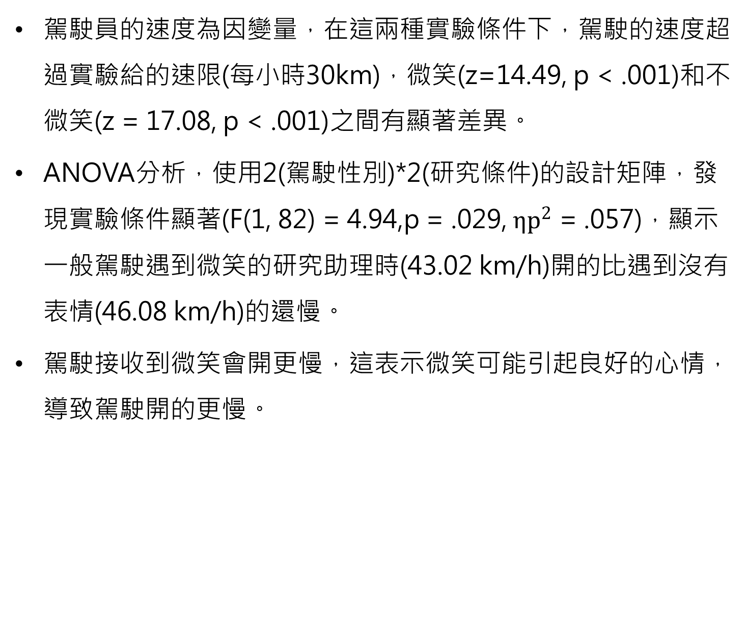
Results and discussion
駕駛員的速度為因變量，在這兩種實驗條件下，駕駛的速度超過實驗給的速限(每小時30km)，微笑(z=14.49, p < .001)和不微笑(z = 17.08, p < .001)之間有顯著差異。
ANOVA分析，使用2(駕駛性別)*2(研究條件)的設計矩陣，發現實驗條件顯著(F(1, 82) = 4.94,p = .029, ${ηp}^{2}$ = .057)，顯示一般駕駛遇到微笑的研究助理時(43.02 km/h)開的比遇到沒有表情(46.08 km/h)的還慢。
駕駛接收到微笑會開更慢，這表示微笑可能引起良好的心情，導致駕駛開的更慢。

Slide 15
Discussion
研究結果對道路交通安全有實質利益，能提高駕駛停車的頻率，同時也可以降低行車速度。
利用眼睛接觸能影響人駕駛對行人的行為(Guéguen,2015)
未來將針對非語言對駕駛行為的影響，進行更多方面的研究。

Slide 16
  The End

